Slide 1

Бессмертный полк
Я помню!
Я горжусь!

Slide 2

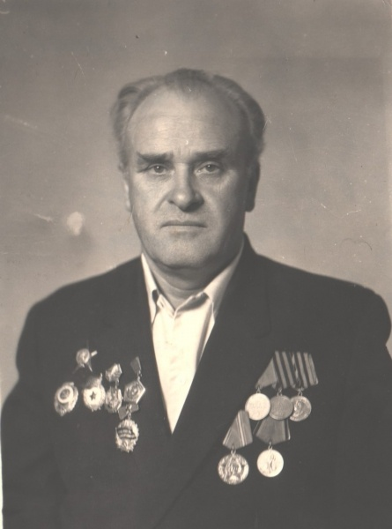
Мой прадедушка,
Чуб Иван Артемович, родился 11 сентября 1922 года
в селе Большая Джалга, Ипатовского района, Ставропольского края.
2 февраля 1943 года
был призван на службу
в 5-ю гвардейскую кавалерийскую дивизию имени Г.И. Котовского.

Slide 3

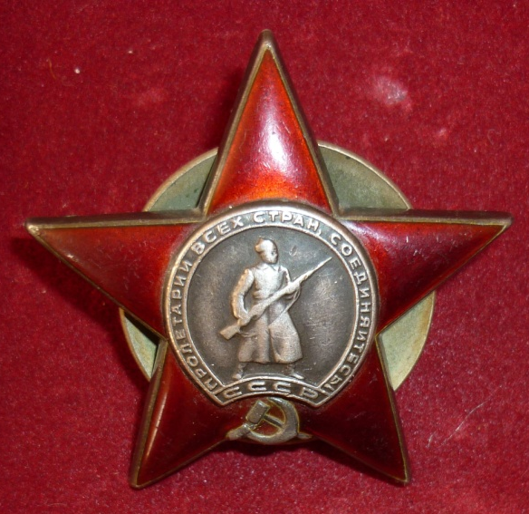
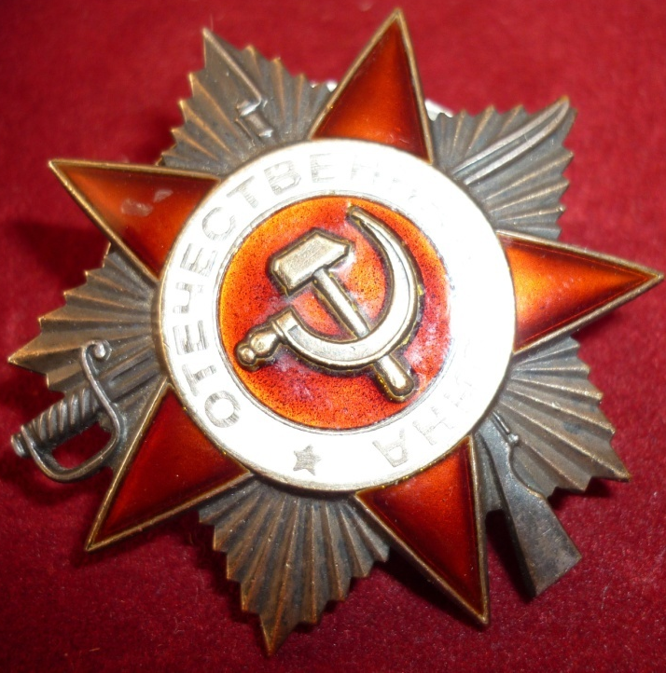
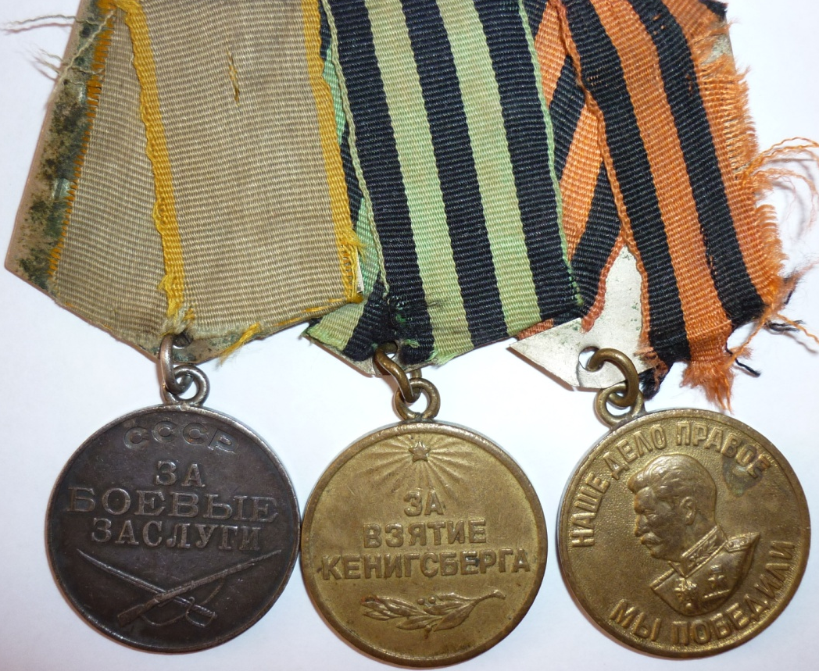
Иван Артемович служил разведчиком 22-го гвардейского кавалерийского полка, входившего в состав 5-й дивизии. Принимал участие в освобождении Гродненской области, Чехословакии и взятии г. Кенигсберг. Был тяжело ранен. Награжден орденами, медалями и знаками отличия.

